Slide 1
中级经济师
经济基础知识
2023年
陈老师

Slide 2
一、内容构成
第一部分：经济学基础（1—10章）
第二部分：财政（11—17章）
第三部分：货币与金融（18—22章）
第四部分：统计（23—27章）
第五部分：会计（28—32章）
第六部分：法律（33—37章）

Slide 3
二、题型、题量和分值分布情况
1、单选70个每题1分，共70分
2、多选35个每题2分，共70分
时长一个半小时

Slide 4

三、关于教材
有统一教材（以2022版为例）
四、几点要求：
第一，课前预习、上课认真听讲、
积极回答问题，课后及时消化。
第二，努力建立知识体系
第三，及时完成每次课后老师布置的练习题。

Slide 5
第一部分：经济学基础
第一章 社会主义基本经济制度
第二章 市场需求、供给与均衡价格
第三章 生产和成本理论
第四章 市场结构理论
第五章 生产要素市场理论
第六章 市场失灵和政府的干预
总论部分
微观部分

Slide 6
第一部分：经济学基础
第七章 国民收入核算和简单的宏观经济模型
第八章 经济增长和经济发展理论
第九章 价格总水平和就业、失业
第十章 国际贸易理论和政策
宏观部分

Slide 7
经济学基础分值分布
单选题：15题
多选题：7题
平均分：29分

Slide 8
经济学基础 第一章

Slide 9

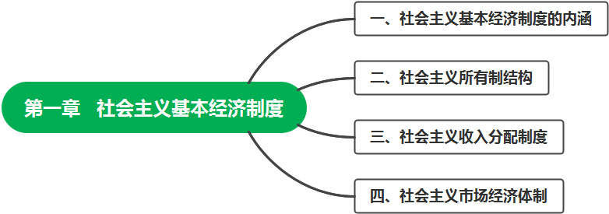
北京市丰台区成人职业技能培训学校
第一章 社会主义基本经济制度

Slide 10
北京市丰台区成人职业技能培训学校
第一节 社会主义基本经济制度的内涵
一、社会主义基本经济制度的内涵
所有制或产权制度
收入分配制度
资源配置方式
二、社会主义基本经济制度三个方面之间的关系
生产资料所有制居于核心地位，决定了收入分配制度和资源配置方式。
公有制为主体、多种所有制经济共同发展
按照分配为主体、多种分配方式并存
社会主义市场经济体制

Slide 11
北京市丰台区成人职业技能培训学校
三、社会主义基本经济制度的地位和作用
1、社会主义基本经济制度既有利于发挥公有制经济在保障广大人民群众共同利益、实现共同富裕，巩固和完善社会主义制度，在关系到国家安全、国民经济命脉和国计民生的重要行业和关键领域等方面的主体作用，又有利于发挥非公有制经济在促进经济增长、优化经济结构、增加就业、改善民生等方面的重要作用，从而推动各种所有制经济取长补短、相互促进、共同发展，推动经济高质量发展。（简而言之，既有助于巩固和完善社会主义制度，又有助于非公有制经济作用的发挥。）

Slide 12
北京市丰台区成人职业技能培训学校
2、社会主义基本经济制度既有利于调动广大劳动者参与生产的积极性，又有利于调动各类市场主体参与经济活动的积极性，促进各种经济资源或生产要素合理流动，人尽其才，物尽其用，使各种生产要素得到合理利用。 （简而言之，既有助于调动广大劳动者参与生产的积极性，又有利于调动其他各类市场主体参与经济活动的积极性。 ）

Slide 13
北京市丰台区成人职业技能培训学校
3、社会主义基本经济制度既有利于市场在资源配置中发挥决定性作用，发挥市场机制灵敏、有效的优势，增强市场主体活力，保持市场平衡，又有利于发挥党对经济工作的统一集中领导，发挥政府在宏观调控、市场监管、公共服务、生态环境保护和实现共同富裕中的主导作用。（简而言之，既有助于市场机制发挥作用，又有助于宏观调控发挥作用。）

Slide 14
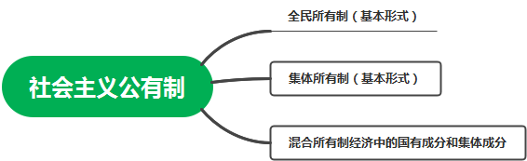
北京市丰台区成人职业技能培训学校
第二节 社会主义所有制结构
一、社会主义公有制的内涵、基本形式及重要作用
1、生产资料公有制是指全体社会成员和部分社会成员共同占有生产资料的一种所有制形式。包括全民所有制和集体所有制两种基本形式。

Slide 15
北京市丰台区成人职业技能培训学校
2、社会主义所有制结构中，公有制经济的主体地位，主要表现在三个方面：一是公有资产在社会总资产当中占优势，二是国有经济控制国民经济命脉，对经济发展起主导作用，三是满足全体人民的共同需要，保障全体人民的共同利益，实现共同富裕。

Slide 16
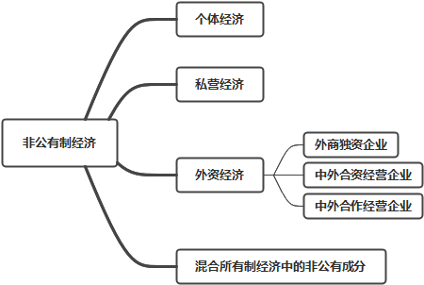
北京市丰台区成人职业技能培训学校
二、非公有制经济的内涵、形式及作用

Slide 17
北京市丰台区成人职业技能培训学校
第三节 社会主义收入分配制度
一、社会主义收入分配制度的内涵
1、按劳分配的内涵包括两个方面，一是各尽所能，就是有劳动能力的社会成员都必须参加社会劳动，二是等量劳动领取等量报酬。
2、按生产要素分配
劳动要素
资本要素
管理要素

Slide 18
北京市丰台区成人职业技能培训学校
二、如何坚持以按劳分配为主体、多种分配方式并存的分配制度
一是要巩固公有制经济的主地位，深化国有企业分配制度改革，贯彻落实好按劳分配制度，既要建立健全激励机制，避免平均主义的分配方式，也要重视保持合理的分配差距，避免差距过大的分配格局。
二是要增加劳动者特别是生产一线劳动者的劳动报酬，提高劳动报酬在国民收入初次分配中的比重，实现“两个同步” ，即居民收入增长和经济增长同步、劳动报酬增长和劳动生产率提高同步

Slide 19
北京市丰台区成人职业技能培训学校
三是要逐步完善技术、知识、数据、资本、土地等要素参与国民收入初次分配的保障及监管制度。
四是要完善市场秩序，促进公平竞争，多渠道增加居民的财产性收入。

Slide 20
北京市丰台区成人职业技能培训学校
第四节 社会主义市场经济体制
一、资源配置的含义及方式
1、资源配制就是指一个地区、一个国家甚至全球范围内，社会对其所拥有的各种资源，在其不同用途之间的分配。
资源配置的实质就是社会总劳动时间在各种产品生产上如何分配的问题，或按一定比例分配社会劳动的问题。
2、资源配置的方式
（1）市场调节方式（以市场调节作为资源配置的主要方式的一种经济体制，就是市场经济。 ）

Slide 21
北京市丰台区成人职业技能培训学校
（2）政府调节方式（以政府调节作为资源配置的主要方式的一种经济体制，就是计划经济。）
社会主义市场经济就是以市场在资源配置中起决定性作用和更好发挥政府作用的一种市场经济体制。
对于市场在资源配置中起决定性作用，可以从以下两个方面加以理解，一是社会经济资源主要是由市场配置，而不是由政府配置或政府的计划配置，二是价格主要由市场决定，而不是由政府制定。

Slide 22
北京市丰台区成人职业技能培训学校
二、社会主义市场经济体制的特征
社会主义市场经济是建立在社会主义经济制度基础之上的，其存在的制度基础是社会主义初级阶段的经济制度。市场经济与社会主义制度的结合是社会主义市场经济体制产生和存在的基础。
有效市场+有为政府

Slide 23
北京市丰台区成人职业技能培训学校
本章课堂练习题：
单选：
1、在我国现阶段，社会主义全民所有制经济就是( ) A.国有经济 B.集体经济 C.混合所有制经济 D.股份制经济 2、区分个体经济和私营经济的关键因素是( ) A.生产方式是否是手工操作 B.是否存在雇佣劳动关系 C.企业资产是否归私人所有 D.生产资料是否归个人所有

Slide 24
北京市丰台区成人职业技能培训学校
3、我国实行按劳分配为主体的收入分配制度是基于( ) A.劳动在一定程度上可以替代其他生产要素 B.我国生产力发展水平较高 C.我国实行公有制为主体、多种所有制经济共同发展的所有制结构 D.我国社会主义市场经济体制
4、在社会主义基本经济制度中，处于核心地位的是( ) A.社会主义市场经济体制 B.以公有制为主体、多种所有制经济共同发展 C.国家宏观经济治理 D.按劳分配为主体、多种分配方式并存

Slide 25
致谢
第一次课内容结束

